Slide 1
Разбираемся с CoordinatorLayout
Солодовников Сергей
Rambler&Co

Slide 2
План доклада
Material Design и CoordinatorLayout
Знакомство с Behavior
Устройство CoordinatorLayout

Slide 3
Принципы Material Design
В Material Design интерфейс складывается из так называемой «цифровой бумаги». Эти слои расположены на разной высоте и отбрасывают тени друг на друга.
Тактильные поверхности

Slide 4
Принципы Material Design
Полиграфический дизайн
Основополагающие элементы - сетка, пространство, масштаб, цвет и тд.
Notes:
используется подход из традиционного графического дизайна: например, журнального и плакатного.

Slide 5
Принципы Material Design
Осмысленная анимация
Анимация используется для того, чтобы дать пользователю подсказки о работе интерфейса
Notes:
В реальном мире предметы не возникают из ниоткуда и не исчезают в никуда — такое бывает только в кино. Поэтому в Material Design мы всё время думаем о том, как с помощью анимации в слоях и в «цифровых чернилах» давать пользователям подсказки о работе интерфейса.
Можно сказать, что этот принцип является причиной появления CoordinatorLayout, так как в основе этого компонента лежит идея координации всех View внутри него. Возможно именно поэтому CoordinatorLayout размещается в пакете android.support.design (наряду с AppBarLayout, SnackBar, FAB и тд), а не в android.support:support-v4.

Slide 6
Подключаем CoordinatorLayout к проекту
Подключить CoordinatorLayout к проекту просто. Достаточно прописать новую зависимость в build.gradle разрабатываемого проекта:
compile 'com.android.support:design:24.2.1'

Slide 7
Использование атрибута “layout_anchor”
<android.support.design.widget.CoordinatorLayout> <TextView android:id="@+id/second" android:layout_gravity="bottom" android:text="World!" app:layout_anchorGravity="bottom" app:layout_anchor="@+id/first"/> <FrameLayout> <TextView android:id="@+id/first" android:text="Hello!" /> </FrameLayout> </android.support.design.widget.CoordinatorLayout>
Notes:
Начнём с простого примера. У нас есть CoordinatorLayout, внутри которого находится две View (разметка на слайде упрощена упрощена, чтобы поместиться на слайд). Мы хотим, чтобы TextView(first) следовало бы позади TextView(second), если TextView(second) изменяет своё местоположение. Реализовать это возможно с помощью указания нескольких атрибутов в разметке.

Slide 8
Использование атрибута “layout_anchor”
<android.support.design.widget.CoordinatorLayout> <TextView android:id="@+id/second" android:layout_gravity="bottom" android:text="World!" app:layout_anchorGravity="bottom" app:layout_anchor="@+id/first"/> <FrameLayout> <TextView android:id="@+id/first" android:text="Hello!" /> </FrameLayout> </android.support.design.widget.CoordinatorLayout>
Notes:
Начнём с простого примера. У нас есть CoordinatorLayout, внутри которого находится две View (разметка на слайде упрощена упрощена, чтобы поместиться на слайд). Мы хотим, чтобы TextView(first) следовало бы позади TextView(second), если TextView(second) изменяет своё местоположение. Реализовать это возможно с помощью указания нескольких атрибутов в разметке.

Slide 9
Использование атрибута “layout_anchor”
ViewCompat.animate(OUR_FRAME_LAYOUT) .translationX(500) .setDuration(2000L);
Notes:
Через код создадим анимацию FrameLayout, внутри которого лежит TextView(second)

Slide 10
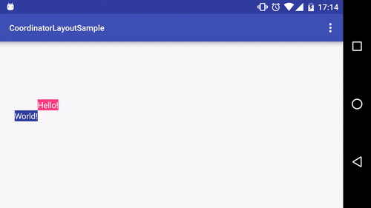
Использование атрибута “layout_anchor”
Notes:
На слайде представлено итоговое поведение. Просто, не правда ли? Всего пару строчек через XML. Отмечу, что неважен порядок View внутри CoordinatorLayout при использовании layout_anchor. Сам CoordinatorLayout сортирует View внутри себя таким образом, чтобы onLayout у зависымых View вызывались после главных View. Подробнее я расскажу позже.

Slide 11
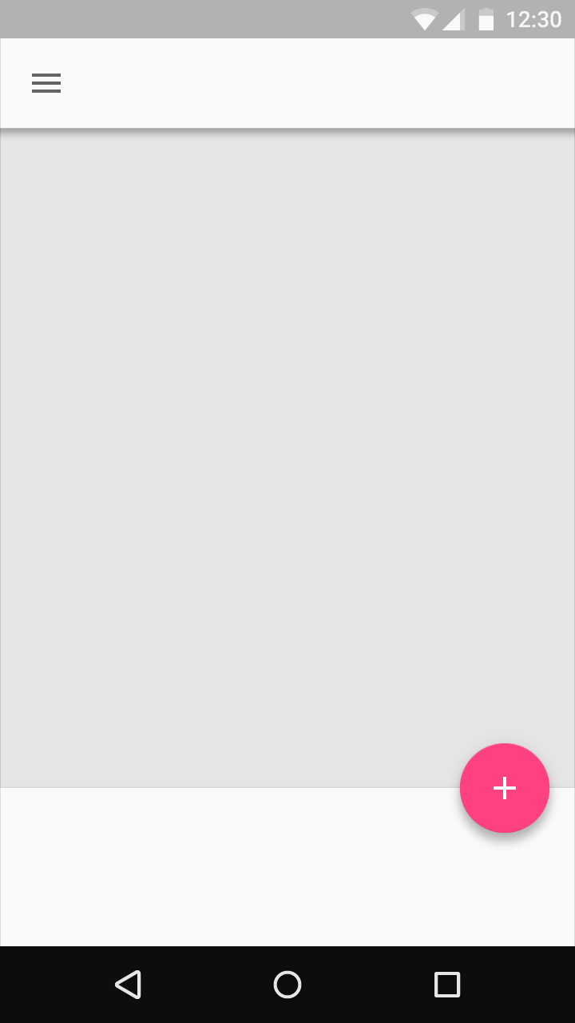
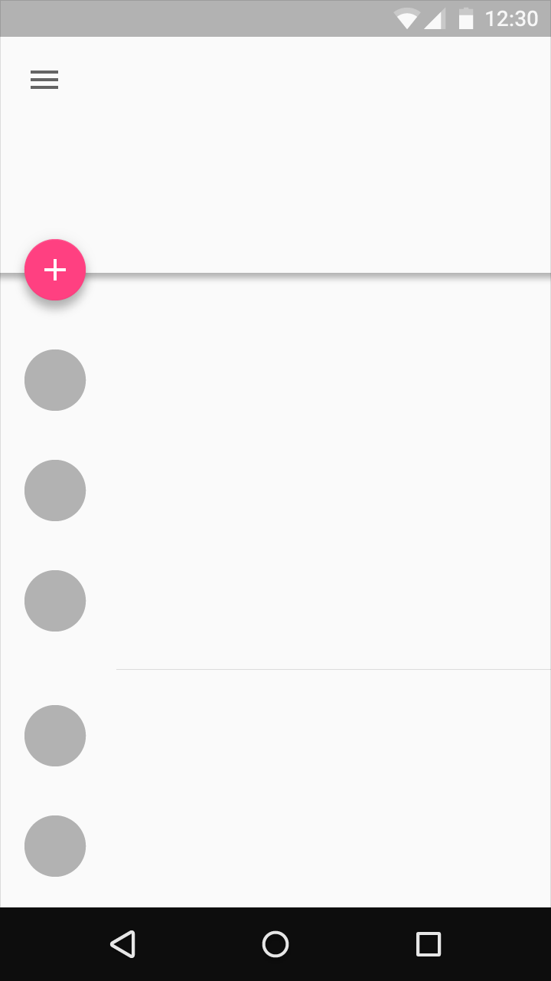
Использование атрибута “layout_anchor”
Notes:
Вам всем наверняка известен дизайнерский паттерн, который изображён на слайде. Когда Floating Action Button “прикрепляется” к границе Toolbar или любой другой View. Это легко решаемо при помощи CoordinatorLayout.

Slide 12
Behavior
Notes:
Если не вдаваться в подробности реализации CoordinatorLayout, то визуально он отображает вложенные View, как FrameLayout. Но у CoordinatorLayout.LayoutParams есть важное отличие в виде behavior. Для чего он нужен? Во время разработки приложений, часто возникают ситуации, когда одна View должна отреагировать на изменение состояния другой View. Именно для перехвата таких изменений и был создан Behavior. Можно сказать, что это основа CoordinatorLayout.

Slide 13
Создание Behavior
public class FancyBehavior<V extends View> extends CoordinatorLayout.Behavior<V> {
/** * Конструктор для создания экземпляра FancyBehavior через код. */ public FancyBehavior() { }
/** * Конструктор для создания экземпляра FancyBehavior через разметку. */ public FancyBehavior(Context context, AttributeSet attrs) { super(context, attrs); // Извлекаем любые пользовательские атрибуты // в идеале с префиксом behavior_, чтобы обозначить принадлежность атрибута к Behavior }
}
Notes:
Чтобы создать свой Behavior, необходимо унаследоваться от CoordinatorLayout.Behavior, указав тип View к которому можно применить этот Behavior. Можно оставить просто View, тогда он будет применим ко всем View вашего приложения.
Далее, у любого behavior должно быть как минимум 2 конструктора:
Конструктор, который мы будем использовать при инициализации FancyBehavior. Мы можем передать любое количество аргументов.
Конструктор, который будет использоваться при инициализации FancyBehavior через xml разметку. В этом случае, у конструктора должно быть 2 аргумента - Context и AttributeSet. Мы можем извлечь атрибуты, указанные в xml, по аналогии с конструктором View. Стоит упомянуть, что кастомные атрибуты принято начинать с префикса behavior_, по аналогии с layout_, указывая что этот атрибут обрабатывается Behavior, а не самой View
Далее рассмотрим как подключить наш FancyBehavior к View..

Slide 14
Подключение Behavior через xml
<TextView xmlns:app="http://schemas.android.com/apk/res-auto" app:layout_behavior="ru.rambler.coordinatorlayoutsample.FancyBehavior" app:behavior_cookies="true" app:behavior_cookies_size="100dp"/>
Behavior будет создан с помощью конструктора, который принимает Context и AttributeSet.
Behavior может извлечь параметры behavior_cookies и behavior_coolies_size из AttributeSet
Notes:
Чаще всего вы будете подключать behavior к View именно через xml. На слайде показан пример такого подключения и запись двух аргументов, которые будет использованы при инициализации FancyBehavior.
Наверняка многие из вас видели запись типа app:layout_behavior="@string/appbar_scrolling_view_behavior", этот строковый ресурс всего-лишь содержит в себе путь до ScrollingViewBehavior

Slide 15
Подключение Behavior через xml
app:layout_behavior="@string/appbar_scrolling_view_behavior"
Содержит в себе путь к ScrollingViewBehavior
Notes:
Чаще всего вы будете подключать behavior к View именно через xml. На слайде показан пример такого подключения и запись двух аргументов, которые будет использованы при инициализации FancyBehavior.
Наверняка многие из вас видели запись типа app:layout_behavior="@string/appbar_scrolling_view_behavior", этот строковый ресурс всего-лишь содержит в себе путь до ScrollingViewBehavior

Slide 16
Подключение Behavior через код
FancyBehavior fancyBehavior = new FancyBehavior(); CoordinatorLayout.LayoutParams params = getView().getLayoutParams(); params.setBehavior(fancyBehavior);
Можем инициализировать с помощью любого доступного конструктора.
Notes:
Для того, чтобы подключить наш behavior через код, нужно получить LayoutParams у View, при этом тип обязательно должен быть CoordinatorLayout.LayoutParams и вызвать у него метод setBehavior. Если помните, когда мы указывали anchor, то указывали префикс layout_. Дело в том, что поведение View внутри CoordinatorLayout зависит от LayoutParams этой View. Поэтому подключить behavior для View, которая не пренадлежит напрямую CoordinatorLayout, не получится. Важно помнить это при разработки разметки вашего приложения.

Slide 17
Автоматическое подключение Behavior
@CoordinatorLayout.DefaultBehavior(AppBarLayout.Behavior.class) public class AppBarLayout extends LinearLayout
Behavior будет создан с помощью пустого конструктора.
Если в разметке указать другой Behavior, то он переопределит DefaultBehavior.
Notes:
Если вы создаёте свою View, которой нужен свой Behavior (как было в случае с большинством компонентов в Design Library), тогда вы скорее всего захотите подключить Behavior по умолчанию, без постоянного ручного подключения через код или XML. Чтобы сделать это, нужно лишь добавить простую аннотацию сверху класса вашей View.

Slide 18
Возможности Behavior
Перехват касаний;
onInterceptTouchEvent() и onTouchEvent()
Перехват Window Insets;
onApplyWindowInsets()
Перехват Measure и Layout;
onMeasureChild() и onLayoutChild()
Построение зависимостей между View;
Перехват NestedScroll;
Сохранение состояния Behavior;
Notes:
С помощью Behavior мы можем перехватить и обработать основные события у View, к которой подключён Behavior.
Перехват касаний. Используется, например в SwipeDismissBehavior. Происходит по аналогии с ViewGroup. Если вернуть true в методе blocksInteractionBelow, то любое касание к этой View будет игнорироваться. Скорее всего вы захотите как-то визуально показать, что взаимодействие заблокировано – вот почему стандартный функционал blocksInteractionBelow() зависит от значения getScrimOpacity(). Возвращая значение не равное нулю, разом рисуем цвет (getScrimColor(), чёрный по умолчанию) поверх View и отключаем взаимодействия касанием.
Перехват Window Insets. Если вы хоть раз отображали контент за системными барами (status/navigation), то вам знаком атрибут fitSystemWindows и Window Insets. С помощью метода onApplyWindowInsets можно изменить итоговые Insets. Метод будет вызываться всякий раз, как Windows Insets изменяются
Перехват Measure и Layout. Когда у CoordinatorLayout вызываются методы onMeasure или onLayout, сперва вызываются соответствующие методы у Behavior. И если в них вернуть true, то можно полностю переопределить стандартное поведение. Преположим, нам нужно чтобы с заданным Behavior ширина View не была больше какого-то значение. Это легко сделать с помощью метода onMeasureChild, не меняя атрибуты самой View

Slide 19
Перехват касаний
<CoordinatorLayout> <TextView android:layout_marginTop="200dp" android:text="TextView2" /> <TextView android:layout_marginTop="300dp" android:text="TextView3"/> <TextView android:layout_marginTop="100dp" android:text="TextView1" app:layout_behavior="Behavior" /> </CoordinatorLayout>
Notes:
На слайде показан пример использования getScrimColor.
Есть 3 View, на каждую можно кликнуть. К одной из них подключён Behavior с переопределёнными методами.

Slide 20
Перехват касаний
public class Behavior extends CoordinatorLayout.Behavior {
@Override public float getScrimOpacity(CoordinatorLayout parent, View child) { return 0.4f; }
@Override public boolean onInterceptTouchEvent(CoordinatorLayout parent, View child, MotionEvent ev) { return true; } }
Notes:
На слайде показан пример использования getScrimColor.
Есть 3 View, на каждую можно кликнуть. К одной из них подключён Behavior с переопределёнными методами.

Slide 21
Зависимости между View
@Override public boolean layoutDependsOn(CoordinatorLayout parent, V child, View dependency) { return dependency instanceof Snackbar.SnackbarLayout; }
@Override public boolean onDependentViewChanged(CoordinatorLayout parent, V child, View dependency) { if (dependency instanceof Snackbar.SnackbarLayout) { updateFabTranslationForSnackbar(parent, child); } return false; }
Notes:
Простой случай зависимостей между View мы уже рассматривали, когда использовали атрибут anchor. Но что если нам нужно, чтобы положение View изменилось, если отобразилось другое View? Классический пример вы видели много раз. Показываем Snackbar и FAB автоматически приподнимается. И может быть, вы заметили, что это не работает, если FAB находится не в CoordinatorLayout. Всё дело в FloatingActionButton.Behavior.
Методы layoutDependsOn и onDependentViewChanged вызываются очень часто, не стоит инициализировать в них объекты.
Сразу оговорюсь, что приведённый код был актуален до 24.2.1. Сейчас всё стало несколько гибче. В каждый CoordinatorLayout.LayoutParams были добавлены два новых атрибута insetEdge (если у какой-то View установлен равный по значению dodgeInsetEdges, то они будут сдвинуты) и dodgeInsetEdges, которые принимают в себя Gravity и можно задать через xml или код.

Slide 22
Зависимости между View
<FloatingActionButton app:layout_dodgeInsetEdges="bottom"/> <SnackbarLayout app:layout_insetEdge="bottom"/>
Notes:
Простой случай зависимостей между View мы уже рассматривали, когда использовали атрибут anchor. Но что если нам нужно, чтобы положение View изменилось, если отобразилось другое View? Классический пример вы видели много раз. Показываем Snackbar и FAB автоматически приподнимается. И может быть, вы заметили, что это не работает, если FAB находится не в CoordinatorLayout. Всё дело в FloatingActionButton.Behavior.
Методы layoutDependsOn и onDependentViewChanged вызываются очень часто, не стоит инициализировать в них объекты.
Сразу оговорюсь, что приведённый код был актуален до 24.2.1. Сейчас всё стало несколько гибче. В каждый CoordinatorLayout.LayoutParams были добавлены два новых атрибута insetEdge (если у какой-то View установлен равный по значению dodgeInsetEdges, то они будут сдвинуты) и dodgeInsetEdges, которые принимают в себя Gravity и можно задать через xml или код.

Slide 23
Перехват nested scroll
Каждая View внутри CoordinatorLayout может получить Nested scroll события.
Behavior может перехватывать Nested scroll события от любых View, как бы глубоко в иерархии они не находилась.
Помимо простого Nested Scroll мы можем перехватывать Nested Fling.
Notes:
В саппорт библиотеке есть классы, реализующие интерфейс NestedScrollingChild (NestedScrollView, RecyclerView), которые посылают nested scroll события первому родителю, который реализует интерфейс NestedScrollingParent. Поэтому CoodinatorLayot способен перехватывать такие события. Как только событие поступает к CoordinatorLayout, вызваются соотвнетствующие методы у Behavior.
Стоит помнить, что обычное скролирование (ScrollView) не тоже самое, что Nested Scroll и CoordinatorLayout не сможет их передать в Behavior.

Slide 24
Перехват nested scroll
Nested Scroll события будут перехвачены только одним CoordinatorLayout
Никакое событие прокрутки перехвачено не будет
<CoordinatorLayout> <CoordinatorLayout> <NestedScrollView /> </CoordinatorLayout> </CoordinatorLayout>
<CoordinatorLayout> <CoordinatorLayout> <ScrollView /> </CoordinatorLayout> </CoordinatorLayout>
Notes:
Стоит отметить некоторые нюансы.
Стандартно, View, реализующая интерфейс NestedScrollngChild использует NestedScrollingChildHelper, который отсылает события только для первого NestedScrollngParent. Поэтому стоит избегать вложенные CoordinatorLayout.
Второй нюанс в том, что не стоит путать обычное скроллирование, например ScrollView и Nested Scroll. Обычное скроллирование не перехватывается с помощью CoordinatorLayout.

Slide 25
Перехват nested scroll
onStartNestedScroll() - начало прокрутки. Должны вернуть true, чтобы получить дальнейшие события.
onNestedPreScroll() - вызывается перед тем как прокручиваемая View получила событие прокрутки.
onNestedScroll() - вызывается как только прокручиваемая View была прокручена.
onStopNestedScroll() - вызывается в самом конце, что означает конец текущей прокрутки.

Slide 26
Перехват nested scroll
onStartNestedScroll() - начало прокрутки. Должны вернуть true, чтобы получить дальнейшие события.
onNestedPreFling() - вызывается перед тем как прокручиваемая View получила событие fling прокрутки.
onNestedFling() - вызывается как только прокручиваемая View была прокручена.
onStopNestedScroll() - вызывается в самом конце, что означает конец текущей прокрутки.

Slide 27
Перехват nested scroll
@Override public boolean onStartNestedScroll(CoordinatorLayout coordinatorLayout, V child, View directTargetChild, View target, int nestedScrollAxes) { return nestedScrollAxes == ViewCompat.SCROLL_AXIS_VERTICAL; } @Override public void onNestedScroll(CoordinatorLayout coordinatorLayout, V child, View target, int dxConsumed, int dyConsumed, int dxUnconsumed, int dyUnconsumed) { ViewCompat.animate(child) .translationY(child.getHeight()) .setDuration(SCROLL_TIME) .setInterpolator(interpolator); }
Notes:
Для чего же всё это нужно? Для довольно часто теперь используемого скрытия View при скролировании. FAB или BottomNavigation как на слайде. На сайте приведён пример кода, реализующий такое поведение.

Slide 28
Доступные Behavior
ScrollingViewBehavior - добавляет offset, чтобы View поместилось под AppBarLayout.
SwipeDismissBehavior - добавляет жест “смахнуть”.
BottomSheetBehavior - любая View приобретает поведение BottomSheet.
Notes:
В Support Library уже есть набор Behavior, который можно использовать

Slide 29
Устройство CoordinatorLayout

Slide 30
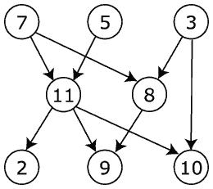
Устройство CoordinatorLayout
Направленный ациклический граф
Итерируем по всем вложенным View, выстраиваем зависимости между ними;
Получаем отсортированные View из графа;
Переворачиваем список;
PROFIT!

Slide 31
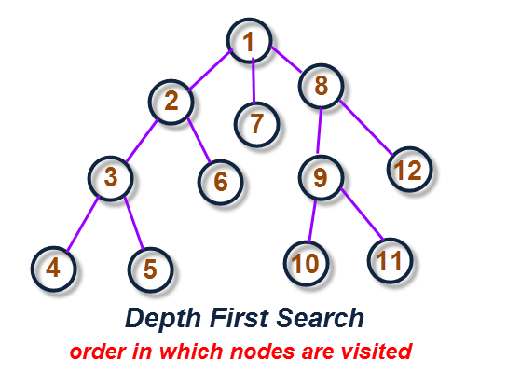
Устройство CoordinatorLayout
Поиск в глубину (DFS)
Итерируем по вершинам графа;
Если вершина уже была пройдена, то игнорируем её;
Итерируем по всем вершинам, от которых идёт путь к рассматриваемой вершине, если они есть. Это те View, которые зависят. Выполняем для них пункты 1-4;
Добавляем вершину в список
Notes:
На выходе в начале списка окажутся зависимые View и только затем View, от которых зависят. Но так как важно, чтобы onLayout у View от которых зависят, выполнился вначале, мы переворачиваем этот список.

Slide 32
Устройство CoordinatorLayout
Перестроение графа и сортировка View происходит после каждого вызова метода onMeasure().
При каждом вызове слушателя ViewTreeObserver.OnPreDrawListener вызывается метод onChildViewsChanged(EVENT_PRE_DRAW).
При каждом вызове метода onChildViewRemoved() слушателя OnHierarchyChangeListener(), вызывается метод onChildViewsChanged(EVENT_VIEW_REMOVED).
Метод onChildViewsChanged() итерирует по всем View и вызывает соответствующие методы у Behavior.
Notes:
Стоит отметить основные методы, в которых происходит “волшебство” CoordinatorLayout.
Полная перестройка графа происходит всякий раз, как CoordinatorLayout вызывает метод onMeasure().
Каждый раз, когда срабатывает слушатель OnPreDrawListener происходят вызовы методов у Behavior, поэтому, как я говорил ранее, не нужно производить инициализацию в них.
onChildViewsChanged() основной метод, на который стоит обратить внимание, именно он вызывает эти методы.

Slide 33
Выводы
CoordinatorLayout с помощью Behavior позволяет изменять поведение вложенных View без наследования от них а также строить зависимости между View.
Support library содержит набор готовых Behavior.
Behavior у View можно менять “на лету” во время работы.
CoordinatorLayout не замена FrameLayout.

Slide 34
Спасибо за внимание!

